Slide 1
Το Δάσος του Χορτιάτη
Ισμήνη Λαγουτάρη, Χριστίνα Κέφου
Επιβλέπουσες: Κοκκίνου Ελ. ,Καναράκη Β.
Περιβαλλοντικό Πρόγραμμα
Προσέχω το Δάσος-Αγαπώ τη ζωή
Σχολ. Έτος 2018-2019

Slide 2
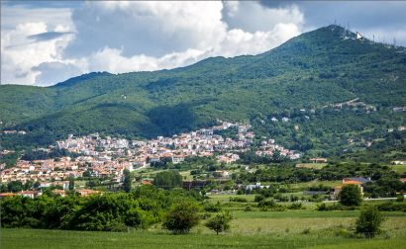
Μια πρώτη γνωριμία....
Ο Χορτιάτης ή Κισσός είναι βουνό ανατολικά της Θεσσαλονίκης το οποίο γεωγραφικά ανήκει στο συγκρότημα των βουνών της Χαλκιδικής. Ξεπροβάλει μοναχικός και επιβλητικός σαν φύλακας - άγγελος της μεγάλης μας πόλης. Άλλωστε από τη δημιουργία της ο Χορτιάτης - Κισσός τότε - της πρόσφερε πολλά. Τους πρώτους κατοίκους της μα πρωτίστως το ζωογόνο νερό!

Slide 3
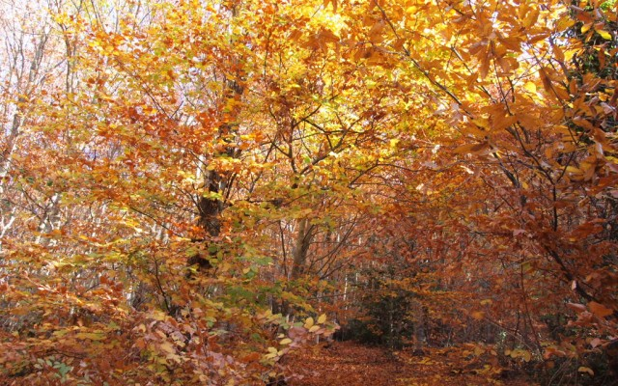

Slide 4
Χλωρίδα
Το βουνό καλύπτεται από βελανιδιές, καστανιές, καρυδιές, οξιές και έλατα. Στο βουνό θα δούμε μεγάλη ποικιλία μανιταριών και πολλά αρωματικά βότανα όπως: ο κρόκος, άγριο κυκλάμινο, άγρια ανεμώνη, βατομουριές, αγριοτριανταφυλλιές, κορομηλιές.

Slide 5
Πανίδα
Στα δάση του βουνού υπάρχουν αλεπούδες, λαγοί, σκίουροι, χελώνες ενώ στις ρεματιές θα συναντήσουμε νεροχελώνες, σαλαμάνδρες και σαύρες. Μεγάλο ενδιαφέρον έχει και η πτηνοπανίδα. Θα συναντήσουμε πολλά είδη αρπακτικών πτηνών (κουκουβάγιες, γεράκια κ.α). Σπάνια συναντούμε αβλαβή φίδια.

Slide 6
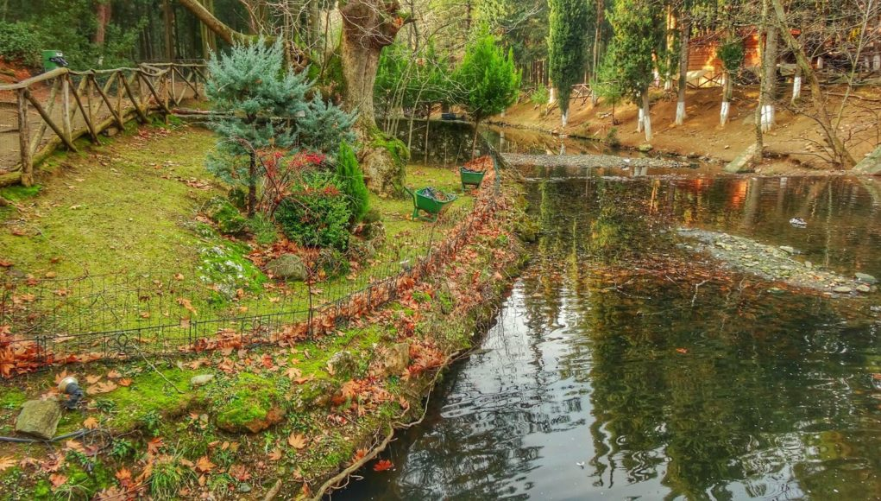

Slide 7
Το Μονοπάτι των Παγοποιών
Είναι από τις ομορφότερες και γνωστότερες διαδρομές πάνω στα χνάρια των παλιών περίφημων Χορτιατινών παγοποιών.
Είναι η κλασσική διαδρομή που συνδέει το χωριό Χορτιάτης με το καταφύγιο του ΣΕΟ. Διασχίζοντας το δάσος περνάμε από τρεις διαφορετικούς τύπους βλάστησης: τα πουρνάρια, τις καστανιές και τέλος, τις οξιές.

Slide 8
Το δάσος είναι θαυμάσιο σχεδόν κάθε εποχή: την άνοιξη με το φρέσκο πράσινο και τα λουλούδια, το καλοκαίρι με την δροσιά του, το φθινόπωρο με τα κάστανα και τα κιτρινοκόκκινα φύλλα, το χειμώνα με τα χιόνια και το αναμμένο τζάκι στο καταφύγιο.

Slide 9
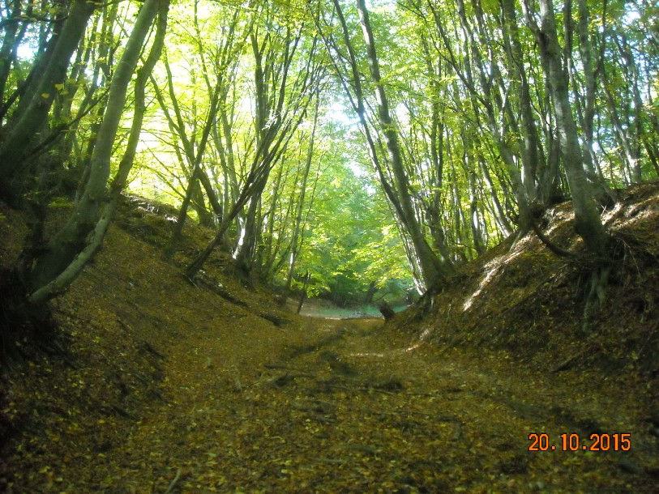

Slide 10
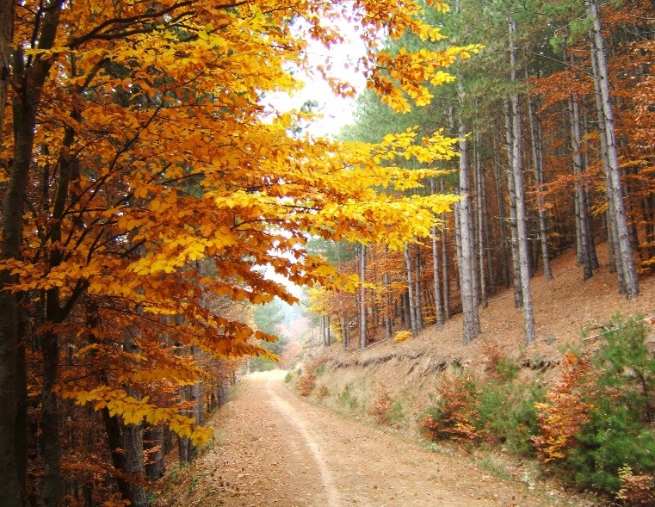
Το έθιμο του Πάσχα
Μόλις αρχίσουμε το ανηφορικό μονοπάτι συναντούμε τον “Φανό”, την τοποθεσία όπου οι Χορτιατινοί ανάβουν φωτιά ακριβώς με το “Χριστός Ανέστη” του Πάσχα για να κάψουν τον Ιούδα.

Slide 11
Τέλος...
Τον Ορεινό Όγκο Χορτιάτη επισκέφθηκαν αρκετοί διάσημοι περιηγητές στο διάβα των αιώνων. Γοητεύθηκαν και έγραψαν κείμενα για τις ομορφιές που αντίκρισαν και μας άφησαν θαυμάσιες γραπτές διηγήσεις.

Slide 12
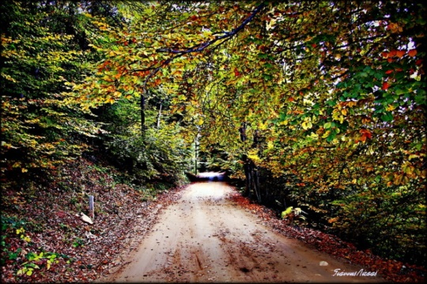

Slide 13
Αξίζει λοιπόν να γνωρίσουμε το δάσος του Χορτιάτη, να χαρούμε και να νιώσουμε τη μαγεία των χρωμάτων, των οσμών, των γεύσεων και των ήχων του.
Να γαληνέψουμε και να μαγευτούμε όσο ακόμη μπορούμε. Επειδή δυστυχώς οι διαχρονικές ανθρώπινες παρεμβάσεις το έχουν τραυματίσει ανεπανόρθωτα....

Slide 14
Στη συνέχεια ακολουθούν κάποια βίντεο για την ιστορία του Χορτιάτη
https://www.youtube.com/watch?v=kSGUIVyXL8c
https://www.youtube.com/watch?v=uc8Rc7wKzCE
https://www.youtube.com/watch?v=Az1HHV0P798

Slide 15
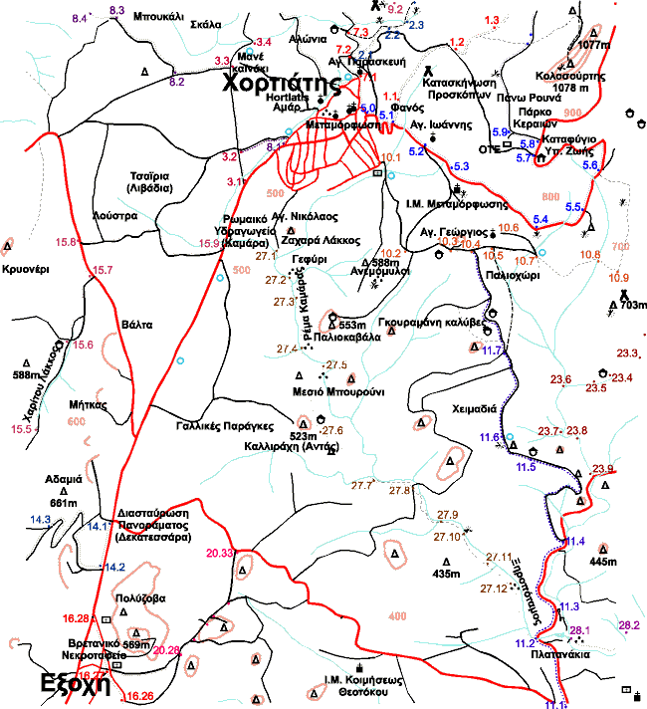

Slide 16
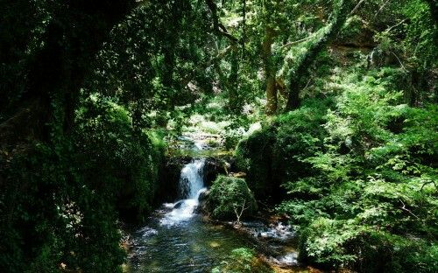

Slide 17
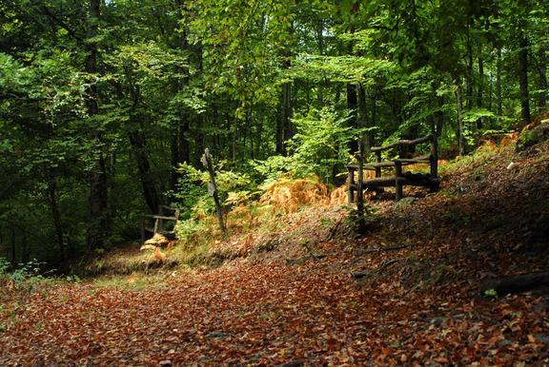

Slide 18
Πληροφορίες από:

Slide 19
Σας ευχαριστούμε για την παρακολούθηση!

